Slide 1
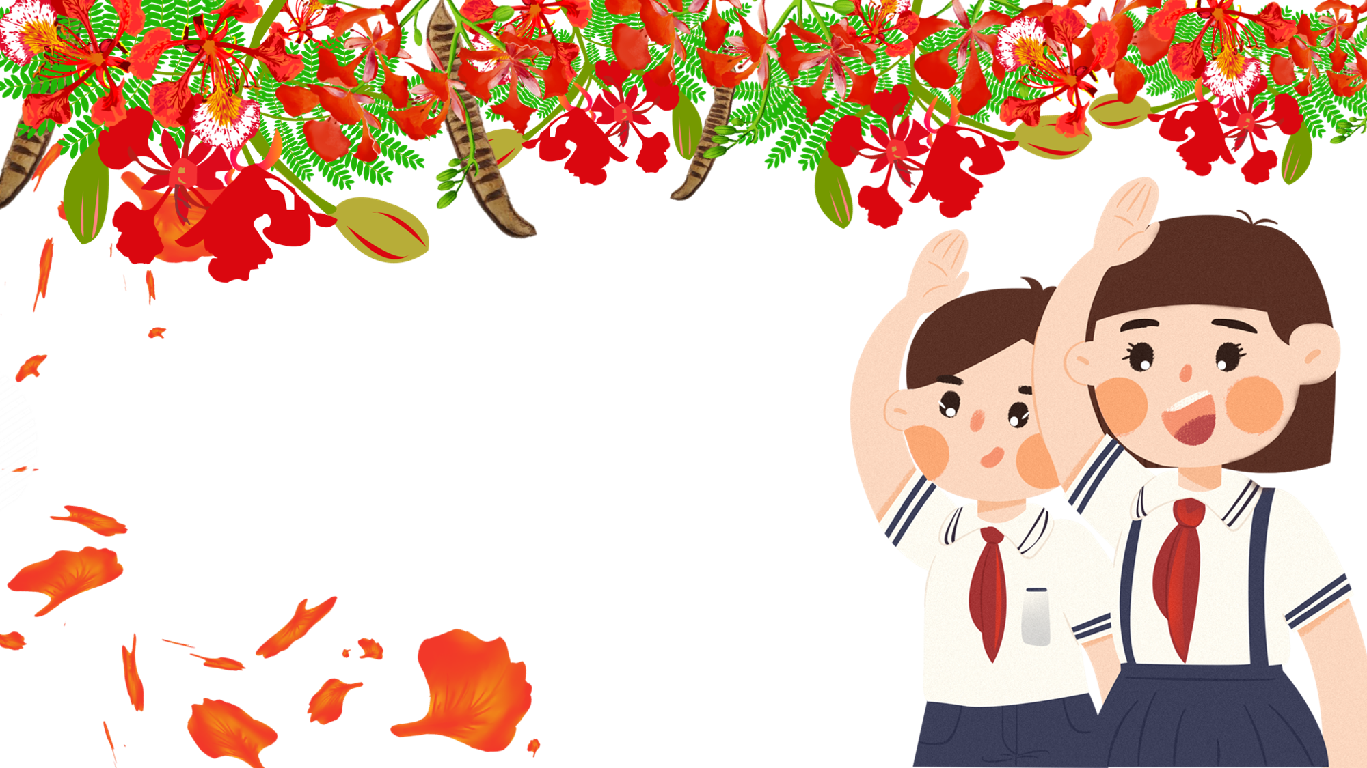
Tập đọc
Hoa học trò
Xuân diệu

Slide 2

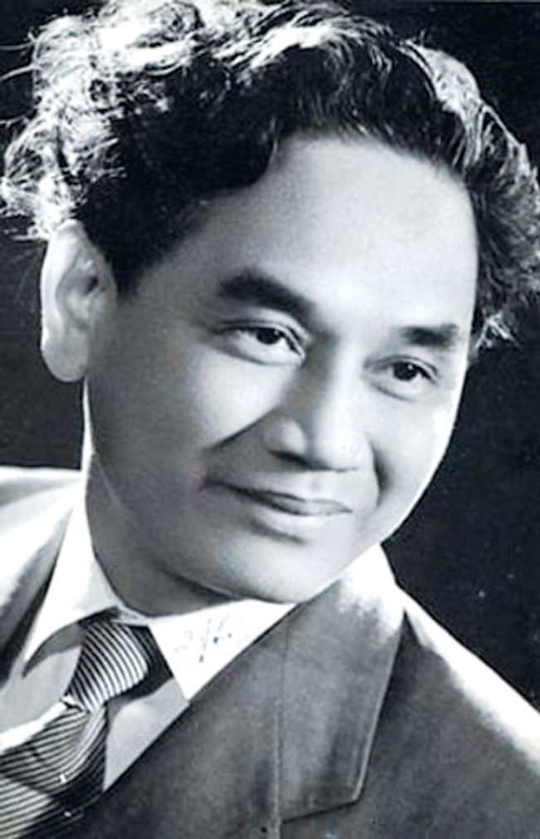
Là nhà văn, nhà thơ, nhà báo, nhà phê bình văn học.
Giải thưởng Hồ Chí Minh về văn học nghệ thuật
Xuân Diệu
(1916 – 1985)

Slide 3





LUYỆN ĐỌC
…………
……
………

Slide 4

Hoa học trò​
Phượng không phải là một đóa, không phải vài cành; phượng đây là cả một loạt, cả một vùng, cả một góc trời đỏ rực. Mỗi hoa chỉ là một phần tử của xã hội thắm tươi; người ta quên đóa hoa, chỉ nghĩ đến cây, đến hàng, đến những tán hoa lớn xòe ra như muôn ngàn con bướm thắm đậu khít nhau.
Nhưng hoa càng đỏ, lá lại càng xanh. Vừa buồn mà lại vừa vui mới thực là nỗi niềm của bông phượng. Hoa phượng là hoa học trò. Mùa xuân, phượng ra lá. Lá xanh um, mát rượi, ngon lành như lá me non. Lá ban đầu xếp lại, còn e ấp, dần dần xòe ra cho gió đưa đẩy. Lòng cậu học trò phơi phới làm sao! Cậu chăm lo học hành, rồi lâu cũng vô tâm quên mất màu lá phượng. Một hôm, bỗng đâu trên những cành cây, báo một tim thắm: Mùa hoa phượng bắt đầu. Đến giờ chơi, cậu học trò ngạc nhiên trông lên: Hoa nở lúc nào mà bất ngờ vậy?
Bình minh của hoa phượng là màu đỏ còn non, nếu có mưa, lại càng tươi dịu. Ngày xuân dần hết, số hoa tăng lên, màu cũng đậm dần. Rồi hòa nhịp với mặt trời chói lọi, màu phượng mạnh mẽ kêu vang: Hè đến rồi! Khắp thành phố bỗng rực lên như đến Tết nhà nhà đều dán câu đối đỏ.
Theo XUÂN DIỆU
*Đọc phần chú thích trang 44

Slide 5
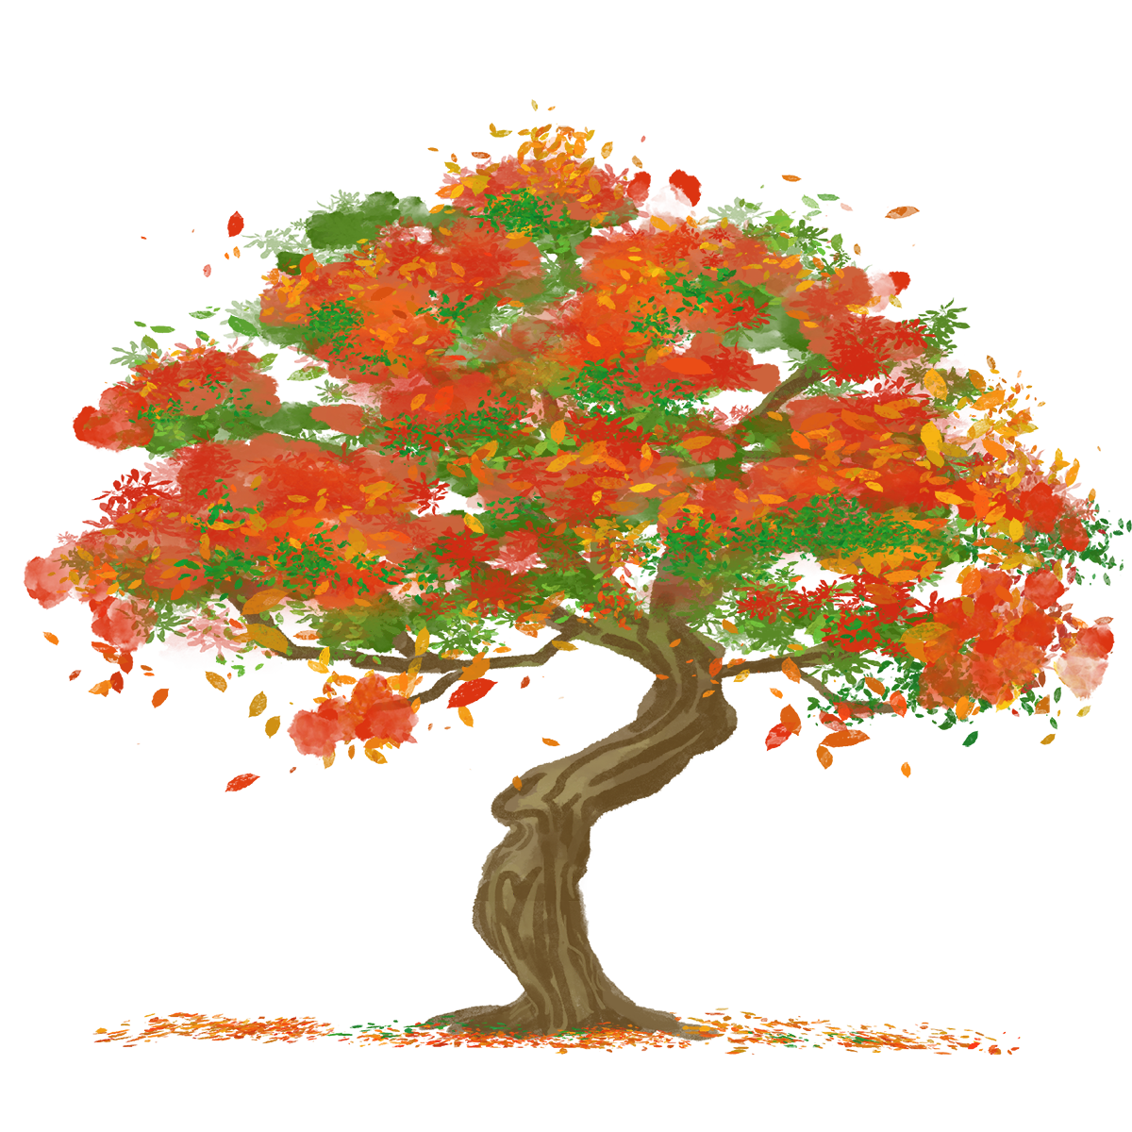

CHIA
ĐOẠN
…………
……
………

Slide 6
Hoa học trò​
Phượng không phải là một đóa, không phải vài cành; phượng đây là cả một loạt, cả một vùng, cả một góc trời đỏ rực. Mỗi hoa chỉ là một phần tử của xã hội thắm tươi; người ta quên đóa hoa, chỉ nghĩ đến cây, đến hàng, đến những tán hoa lớn xòe ra như muôn ngàn con bướm thắm đậu khít nhau.
Nhưng hoa càng đỏ, lá lại càng xanh. Vừa buồn mà lại vừa vui mới thực là nỗi niềm của bông phượng. Hoa phượng là hoa học trò. Mùa xuân, phượng ra lá. Lá xanh um, mát rượi, ngon lành như lá me non. Lá ban đầu xếp lại, còn e ấp, dần dần xòe ra cho gió đưa đẩy. Lòng cậu học trò phơi phới làm sao! Cậu chăm lo học hành, rồi lâu cũng vô tâm quên mất màu lá phượng. Một hôm, bỗng đâu trên những cành cây, báo một tim thắm: Mùa hoa phượng bắt đầu. Đến giờ chơi, cậu học trò ngạc nhiên trông lên: Hoa nở lúc nào mà bất ngờ vậy?
Bình minh của hoa phượng là màu đỏ còn non, nếu có mưa, lại càng tươi dịu. Ngày xuân dần hết, số hoa tăng lên, màu cũng đậm dần. Rồi hòa nhịp với mặt trời chói lọi, màu phượng mạnh mẽ kêu vang: Hè đến rồi! Khắp thành phố bỗng rực lên như đến Tết nhà nhà đều dán câu đối đỏ.
Theo XUÂN DIỆU

Slide 7
LUYỆN ĐỌC
…………
Từ
nỗi niềm
mát rượi
me non
chói lọi
Câu
Mỗi hoa chỉ là một phần tử của xã hội thắm tươi; người ta quên đóa hoa, chỉ nghĩ đến cây, đến hàng, đến những tán hoa lớn xòe ra như muôn ngàn con bướm thắm đậu khít nhau.
……
………

Slide 8
Hoa học trò​
Phượng không phải là một đóa, không phải vài cành; phượng đây là cả một loạt, cả một vùng, cả một góc trời đỏ rực. Mỗi hoa chỉ là một phần tử của xã hội thắm tươi; người ta quên đóa hoa, chỉ nghĩ đến cây, đến hàng, đến những tán hoa lớn xòe ra như muôn ngàn con bướm thắm đậu khít nhau.
Nhưng hoa càng đỏ, lá lại càng xanh. Vừa buồn mà lại vừa vui mới thực là nỗi niềm của bông phượng. Hoa phượng là hoa học trò. Mùa xuân, phượng ra lá. Lá xanh um, mát rượi, ngon lành như lá me non. Lá ban đầu xếp lại, còn e ấp, dần dần xòe ra cho gió đưa đẩy. Lòng cậu học trò phơi phới làm sao! Cậu chăm lo học hành, rồi lâu cũng vô tâm quên mất màu lá phượng. Một hôm, bỗng đâu trên những cành cây, báo một tim thắm: Mùa hoa phượng bắt đầu. Đến giờ chơi, cậu học trò ngạc nhiên trông lên: Hoa nở lúc nào mà bất ngờ vậy?
Bình minh của hoa phượng là màu đỏ còn non, nếu có mưa, lại càng tươi dịu. Ngày xuân dần hết, số hoa tăng lên, màu cũng đậm dần. Rồi hòa nhịp với mặt trời chói lọi, màu phượng mạnh mẽ kêu vang: Hè đến rồi! Khắp thành phố bỗng rực lên như đến Tết nhà nhà đều dán câu đối đỏ.
Theo XUÂN DIỆU

Slide 9


TÌM
HIỂU
BÀI
…………
……
………

Slide 10
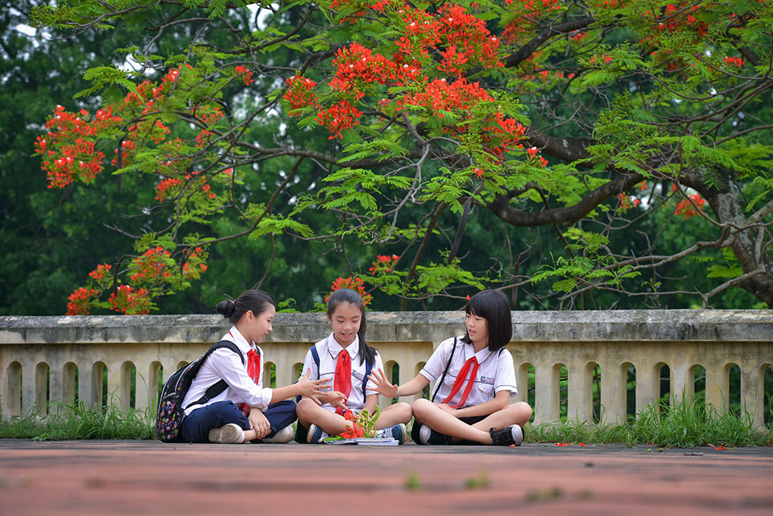
Hoa phượng – Hoa học trò
?
Vì sao tác giả gọi hoa phượng là “hoa học trò”?
+ Vì phượng là loại cây rất gần gũi, quen thuộc với học trò.
+ Phượng được trồng trên các sân trường và nở hoa vào mùa thi của học trò.
+ Thấy màu hoa phượng, học trò nghĩ đến kì thi và những ngày nghỉ hè.
+ Hoa phượng gắn với kỉ niệm của rất nhiều học trò về mái trường.

Slide 11



Hoa học trò​
Phượng không phải là một đóa, không phải vài cành; phượng đây là cả một loạt, cả một vùng, cả một góc trời đỏ rực. Mỗi hoa chỉ là một phần tử của xã hội thắm tươi; người ta quên đóa hoa, chỉ nghĩ đến cây, đến hàng, đến những tán hoa lớn xòe ra như muôn ngàn con bướm thắm đậu khít nhau.
?
Vẻ đẹp của hoa phượng có gì đặc biệt?

Slide 12
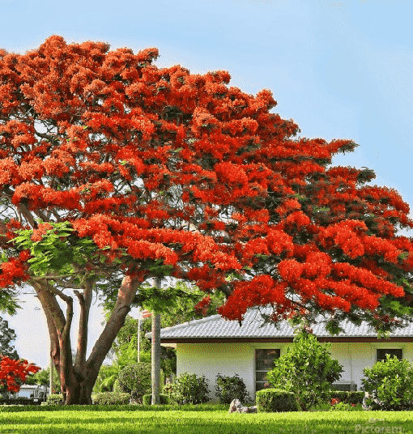
?
Vẻ đẹp của hoa phượng có gì đặc biệt?
+ Cả một loạt, cả một vùng, cả một góc trời đỏ rực.
+ Chỉ nghĩ đến cây, đến hàng, đến những tán hoa lớn.
+ Xòe ra như muôn ngàn con bướm thắm đậu khít nhau.

Slide 13

Bình minh của hoa phượng là màu đỏ còn non, nếu có mưa, lại càng tươi dịu. Ngày xuân dần hết, số hoa tăng lên, màu cũng đậm dần. Rồi hòa nhịp với mặt trời chói lọi, màu phượng mạnh mẽ kêu vang: Hè đến rồi! Khắp thành phố bỗng rực lên như đến Tết nhà nhà đều dán câu đối đỏ.
?
Màu hoa phượng đổi như thế nào theo thời gian?

Slide 14
?
Màu hoa phượng đổi như thế nào theo thời gian?
Bình minh của hoa phượng | ⬥ | ⬥ | càng tươi dịu
Khi có mưa | ⬥ | ⬥ | số hoa tăng lên, màu cũng đậm dần
Ngày xuân dần hết | ⬥ | ⬥ | hòa nhịp với mặt trời chói lọi, màu phượng rực lên
Mùa hè đến | ⬥ | ⬥ | màu đỏ còn non

Slide 15
NỘI DUNG
Ca ngợi vẻ đẹp độc đáo của hoa phượng vĩ - một loại hoa gắn với học trò.

Slide 16



LUYỆN ĐỌC
DIỄN CẢM
…………
……
………

Slide 17

Hoa học trò​
Phượng không phải là một đóa, không phải vài cành; phượng đây là cả một loạt, cả một vùng, cả một góc trời đỏ rực. Mỗi hoa chỉ là một phần tử của xã hội thắm tươi; người ta quên đóa hoa, chỉ nghĩ đến cây, đến hàng, đến những tán hoa lớn xòe ra như muôn ngàn con bướm thắm đậu khít nhau.

Slide 18
CHÀO
TẠM BIỆT

